Slide 1




Exponencialmente mejor
Participación en la Noche de matemáticas en familia
© 2021 Great Minds PBC
Notes:
Dé la bienvenida a las familias a nuestra Noche de matemáticas cuadradas de Eureka Math.

Slide 2
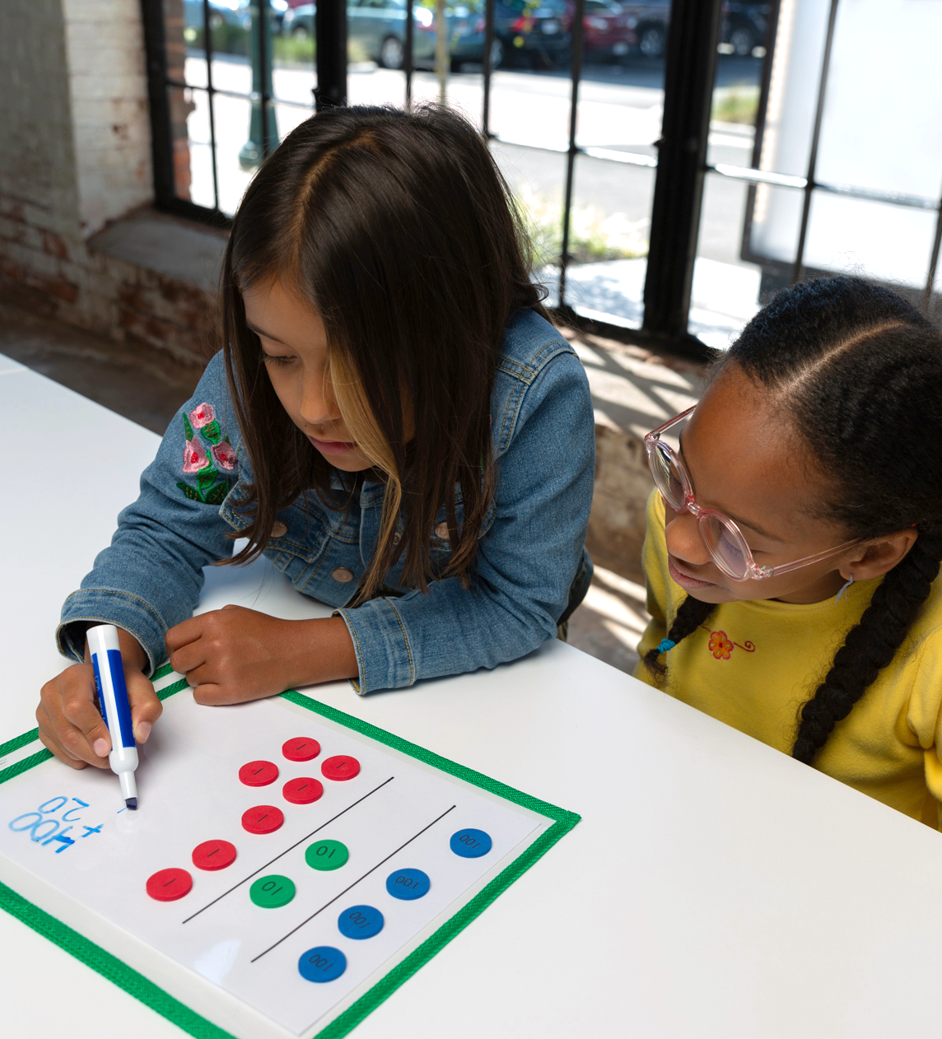

Desarrollar el conocimiento
El porqué detrás de las matemáticas
Desarrollo de problemas de simples a complejos
Modelos prácticos y pictóricos
Oportunidades de práctica
¿Cómo razonan las personas expertas en matemáticas?
Experiencias matemáticas divertidas
Conexiones con la vida real
Aprendizaje interactivo
Conversaciones sobre matemáticas
Colaboración entre pares
© 2022 Great Minds PBC
Notes:
K-5
Las lecciones se diseñaron para desarrollar la comprensión de las matemáticas. El aprendizaje práctico y las progresiones de los problemas ayudan a la clase a saber el por qué detrás de las matemáticas y la flexibilidad del pensamiento.
La clase tiene muchas oportunidades para practicar conceptos recién aprendidos. La clase aprende a pensar como matemáticos con contextos de la vida real.
En un aula de Eureka Math Squared, encontrará estudiantes trabajando juntos y hablando sobre sus ideas matemáticas.

Slide 3
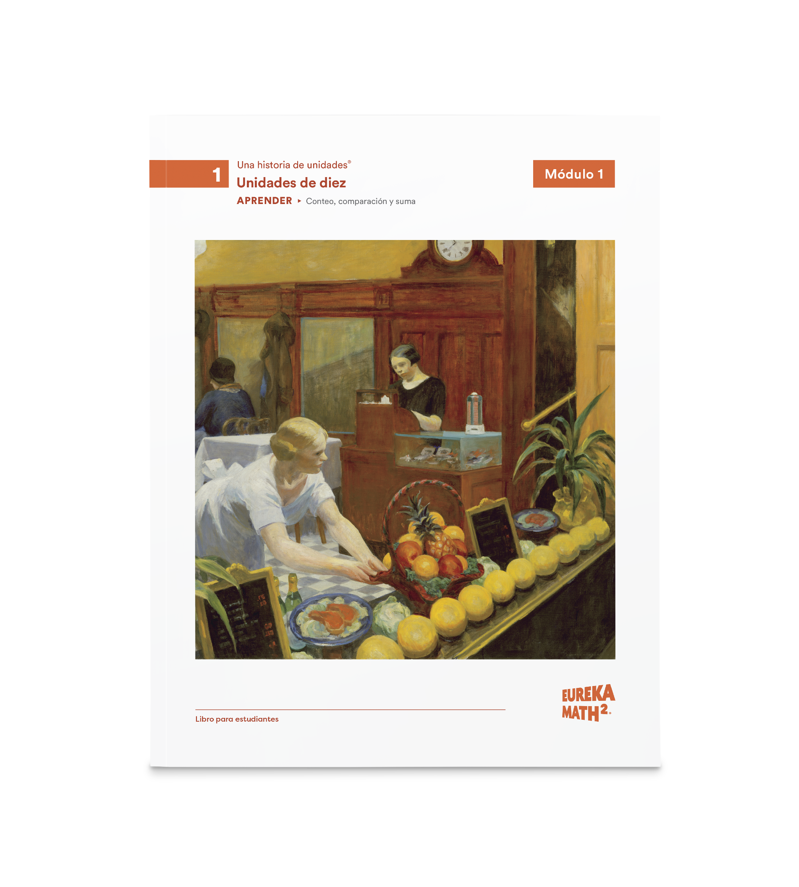
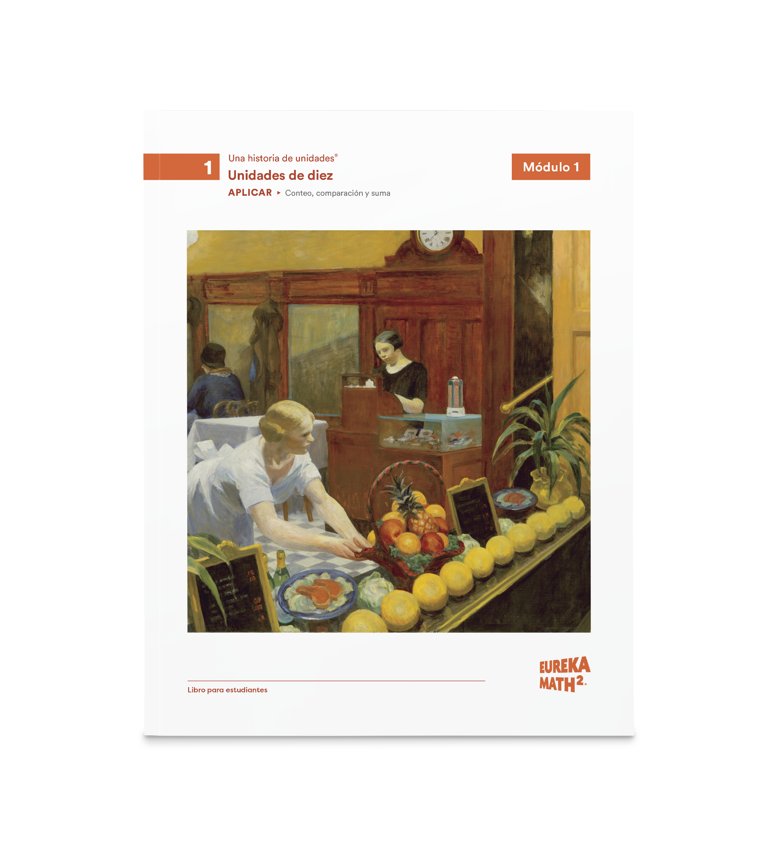
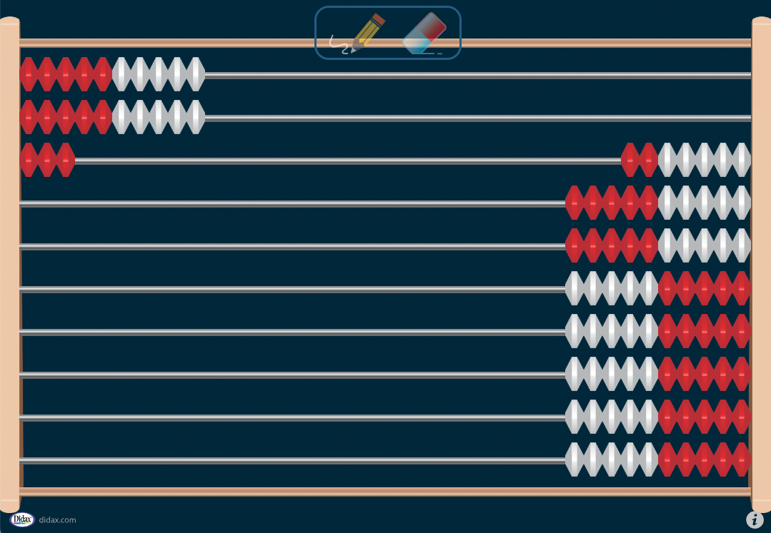

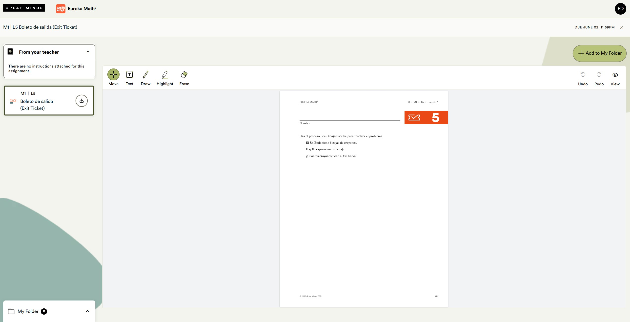
Materiales para estudiantes l K–5
Libros Aprender y Aplicar
Materiales didácticos Didax™
Plataforma digital de Great Minds®
Notes:
K-5
Tenemos un plan de estudios integral para la construcción de conocimientos. Eureka Math² involucra a la clase en matemáticas con materiales impresos, lecciones y actividades interactivas digitales y ejercicios de manipulación para el aprendizaje manual.
El libro Aprender tiene todos los recursos impresos que un estudiante necesita para tener éxito cuando aprende conceptos de nivel de grado en clase. Y Apply está diseñado para su uso en casa.
Y nuestra plataforma digital Great Minds incluye videos contextuales, actividades interactivas dinámicas dirigidas por el maestro y tareas y evaluaciones para la clase .

Slide 4
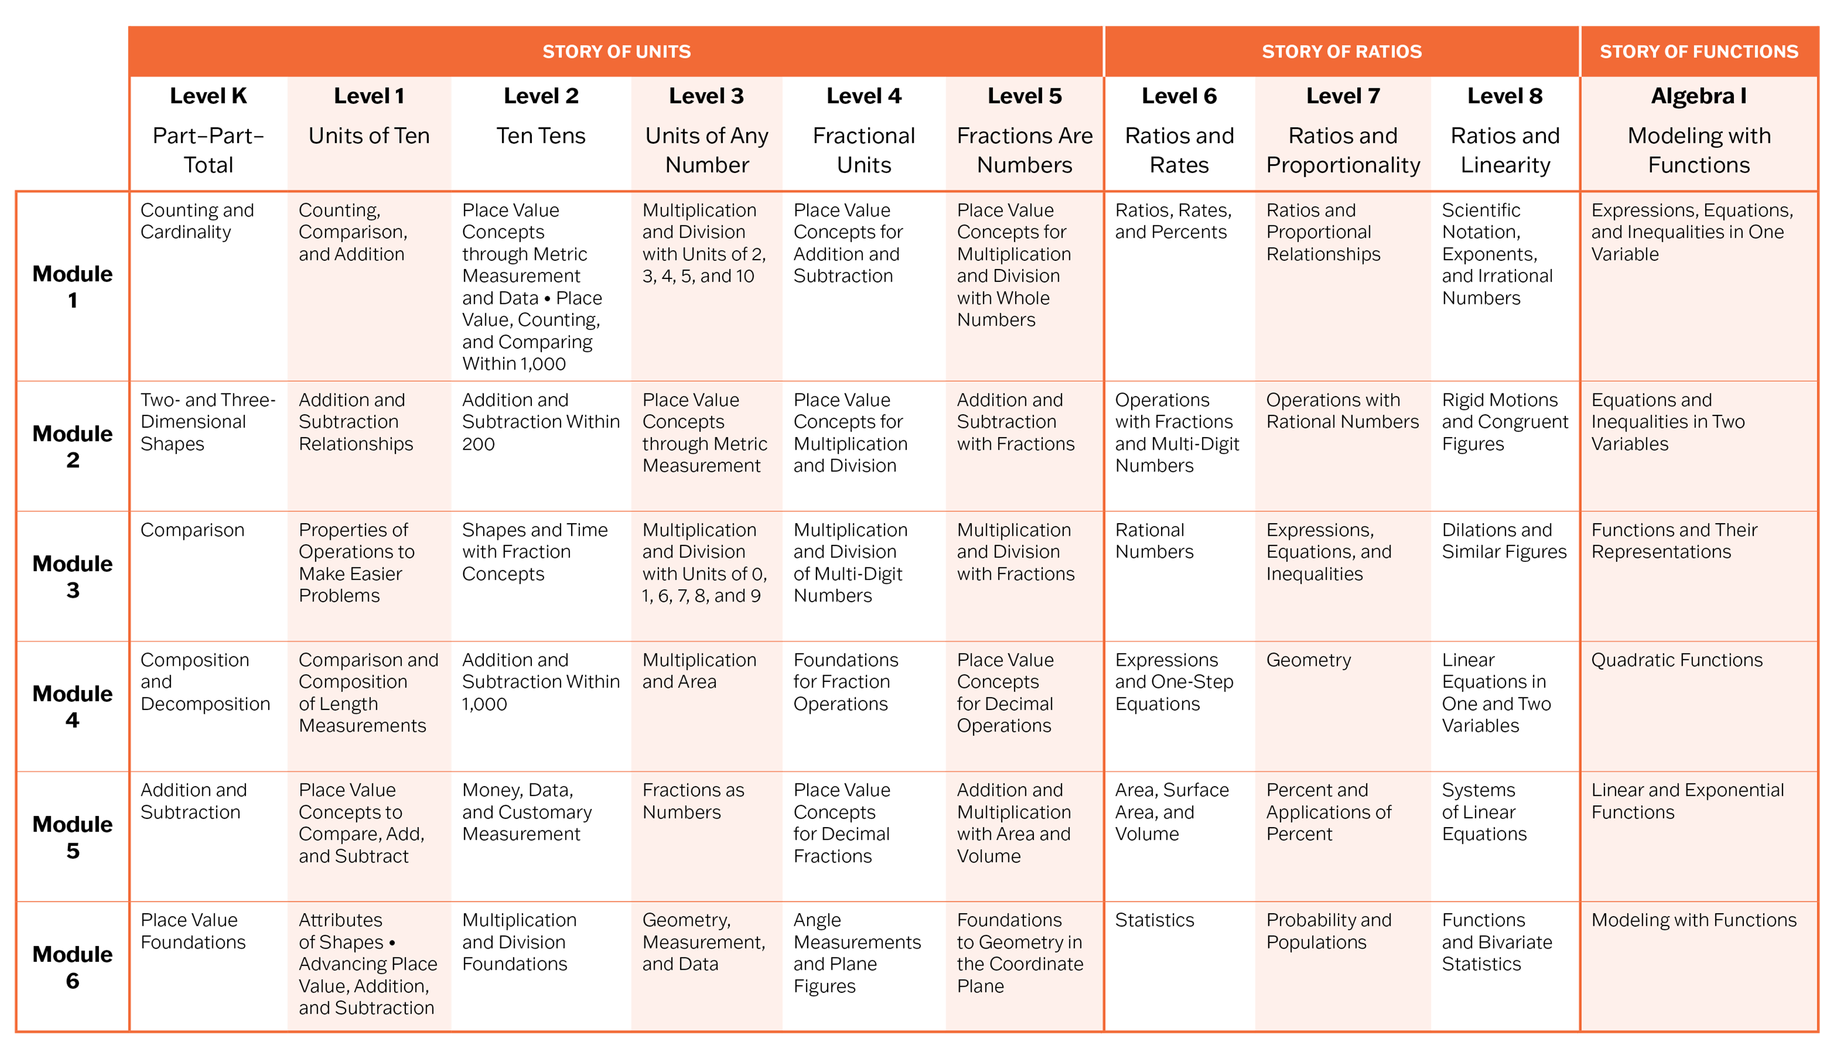
Las matemáticas como una historia…
Notes:
K-9 DIAPOSITIVA DE OPCIÓN
algo importante para que sepa sobre Eureka Math² es que está diseñado como una historia coherente que tiene sentido. Los maestros y los matemáticos pensaron estratégicamente sobre cómo se desarrollarían las matemáticas desde PreK hasta el 12 grado.
Los conceptos, el lenguaje y los modelos pueden desarrollarse con el tiempo, de manera que a través del plan de estudios, la clase experimentará las matemáticas como una disciplina de ideas conectadas lógicamente. Esto ayuda a la clase a aprovechar lo que sabe y aplicarlo al nuevo aprendizaje.

Slide 5
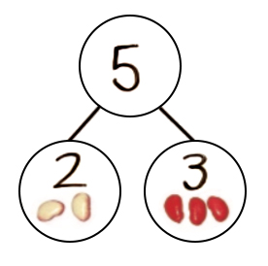
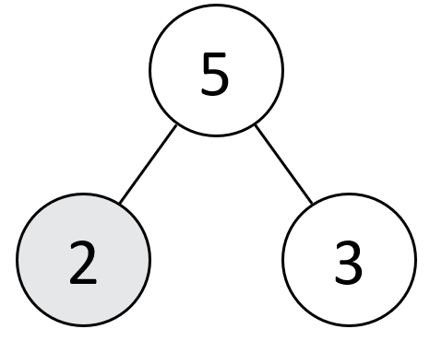
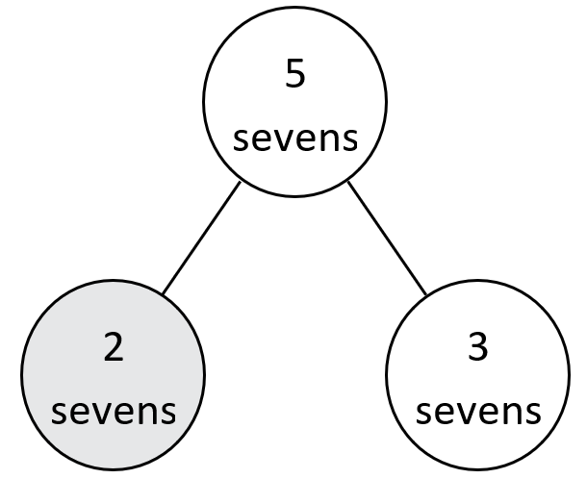
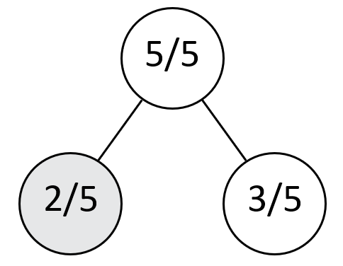
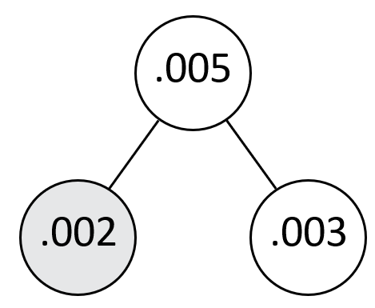
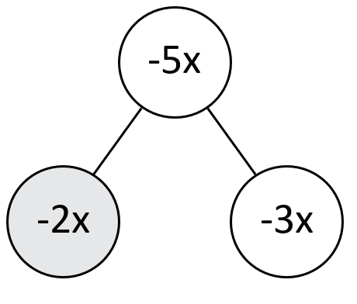



Una historia de unidades
números siete
números siete
números siete
$$\frac{5}{5}$$
$$\frac{2}{5}$$
$$\frac{3}{5}$$
Vínculos numéricos
Notes:
K-9
La coherencia intencional en el plan de estudios adopta muchas formas, pero quizás se ejemplifique mejor por el conjunto consistente de poderosos modelos visuales que se usan año tras año. Nuestra coherencia de los modelos de alto apalancamiento en los niveles de grado significa que a medida que presentamos nuevos temas, la clase se siente firme y segura, viendo cada nuevo tema como una extensión de algo que ya sabía, hecho visible por los modelos.
Considere cómo el modelo de vínculo numérico es un ejemplo de un modelo de alto apalancamiento que se usa de manera coherente en todo el plan de estudios para ayudar a la clase a comprender las relaciones críticas entre parte y todo
In Kindergarten, la clase usa el vínculo numérico para comprender las relaciones parte-parte-total y representar historias de matemáticas. 2 y 3 forman 5, 3 y 2 forman 5.
Luego, consideran las relaciones entre parte y todo representadas por los vínculos numéricos para hallar un número desconocido en un problema verbal o una ecuación. Por ejemplo, para resolver 5- 3, pueden pensar: “ Sé que 2 y 3 hacen 5, así que la parte que falta es 2”.
(CLIC) Se puede usar un vínculo numérico para representar grupos iguales que forman un total o para resaltar la propiedad distributiva como se muestra aquí. Puedes ver que 5 x 7 se puede descomponer en 2 x 7 y 3 x 7.
Los vínculos numéricos también son útiles para componer y descomponer fracciones y decimales (CLIC), enteros (CLIC) e incluso variables.

Slide 6
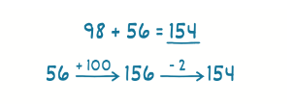
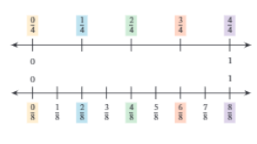
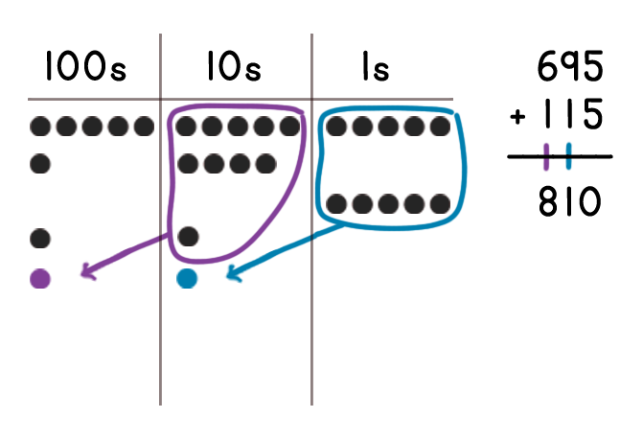
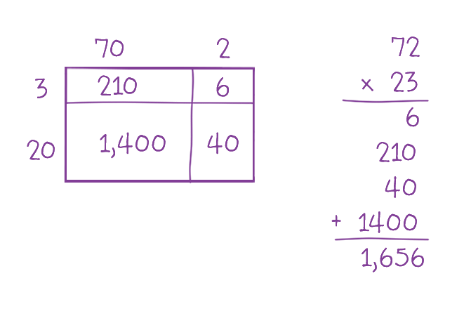

Modelos pictóricos
Tabla de valor posicional
Método de flechas
Rectas numéricas
Centenas
Decenas
Unidades
Modelo de área
Diagramas de cinta
Notes:
El uso constante de modelos de alto apalancamiento, tales como vínculos numéricos, modelos de áreas, diagramas de cinta y rectas numéricas, se mueven con estudiantes dentro y entre niveles de grado. Estos modelos ayudan a la clase a comprender profundamente el POR QUÉ detrás de las matemáticas incluso cuando las unidades y los cálculos se vuelven más complejos.

Slide 7
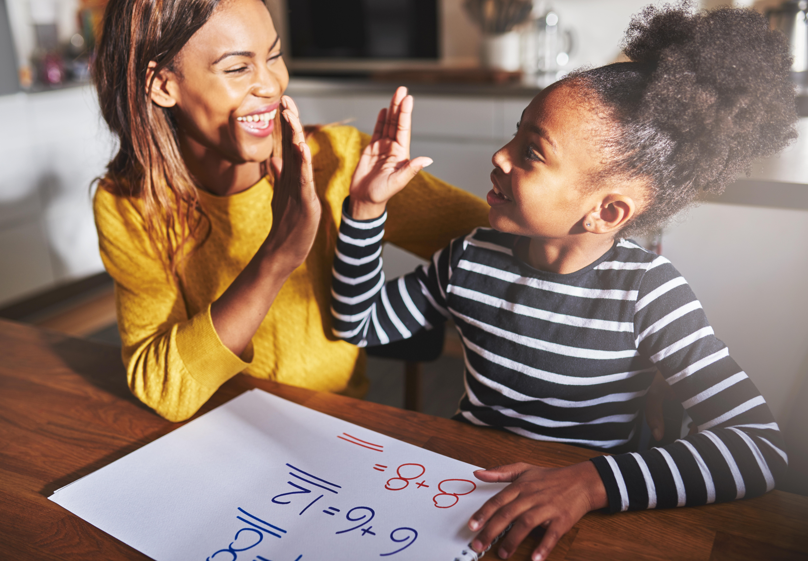




Vital el trabajo en equipo
Notes:
Le honramos como usted es el primer maestro de su hijo.
¿Está bien si tiene preguntas, extienda la mano para pedir apoyo? Cualquier tiempo que pases con tu hijo en matemáticas es útil y valioso.
Juntos podemos ayudar a sus estudiantes a alcanzar la grandeza.

Slide 8

Las matemáticas son para todos y todas
“En lugar de decir que no tienes talento para las matemáticas, expresa que todavía estás aprendiendo”.
Afirmaciones matemáticas
Tienes talento para las matemáticas
Hay más de una estrategia
Las matemáticas son útiles para la vida
Es importante intentarlo y no rendirse
Las personas expertas en matemáticas cometen errores
Aprendemos de nuestros errores
El proceso es más importante que el producto final
Notes:
Nota para la maestra presentadora: Resuma la mentalidad de crecimiento tal como se ve en el plan de estudios y en su salón de clases. Usa las viñetas como guía.

Slide 9
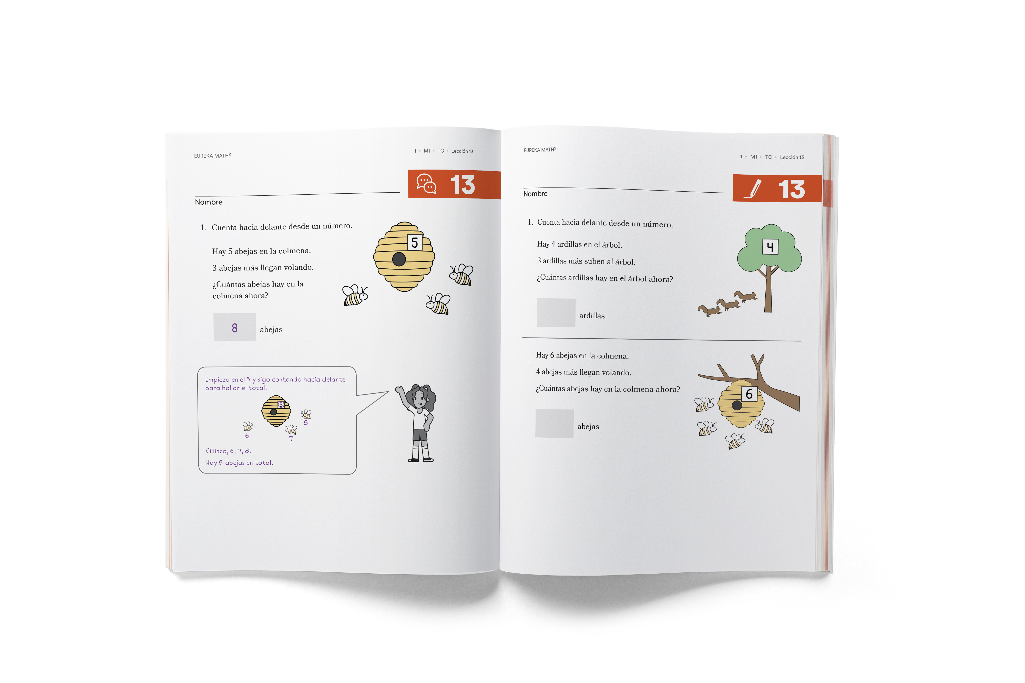
Cómo ayudar
Práctica de apoyo
Use el razonamiento de la "pareja" que está resolviendo problemas, como los que se incluyen en la Práctica.
Haga preguntas
¿Qué observan acerca de cómo resuelven el problema?
¿Han resuelto un problema como este antes?
¿Cómo puedes comenzar el problema?
¿Qué herramientas puedes usar?
Notes:
La clase puede desarrollar y practicar conceptos en casa usando la práctica y recordar los problemas en su libro Aplicar. Los problemas de práctica son similares a los problemas vistos en la lección de ese día. Los problemas de recordar se vieron en lecciones anteriores.
Los compañeros de práctica guiarán a un estudiante y a una persona que cuida de ellos a través de posibles vías de solución usando problemas similares.

Slide 10
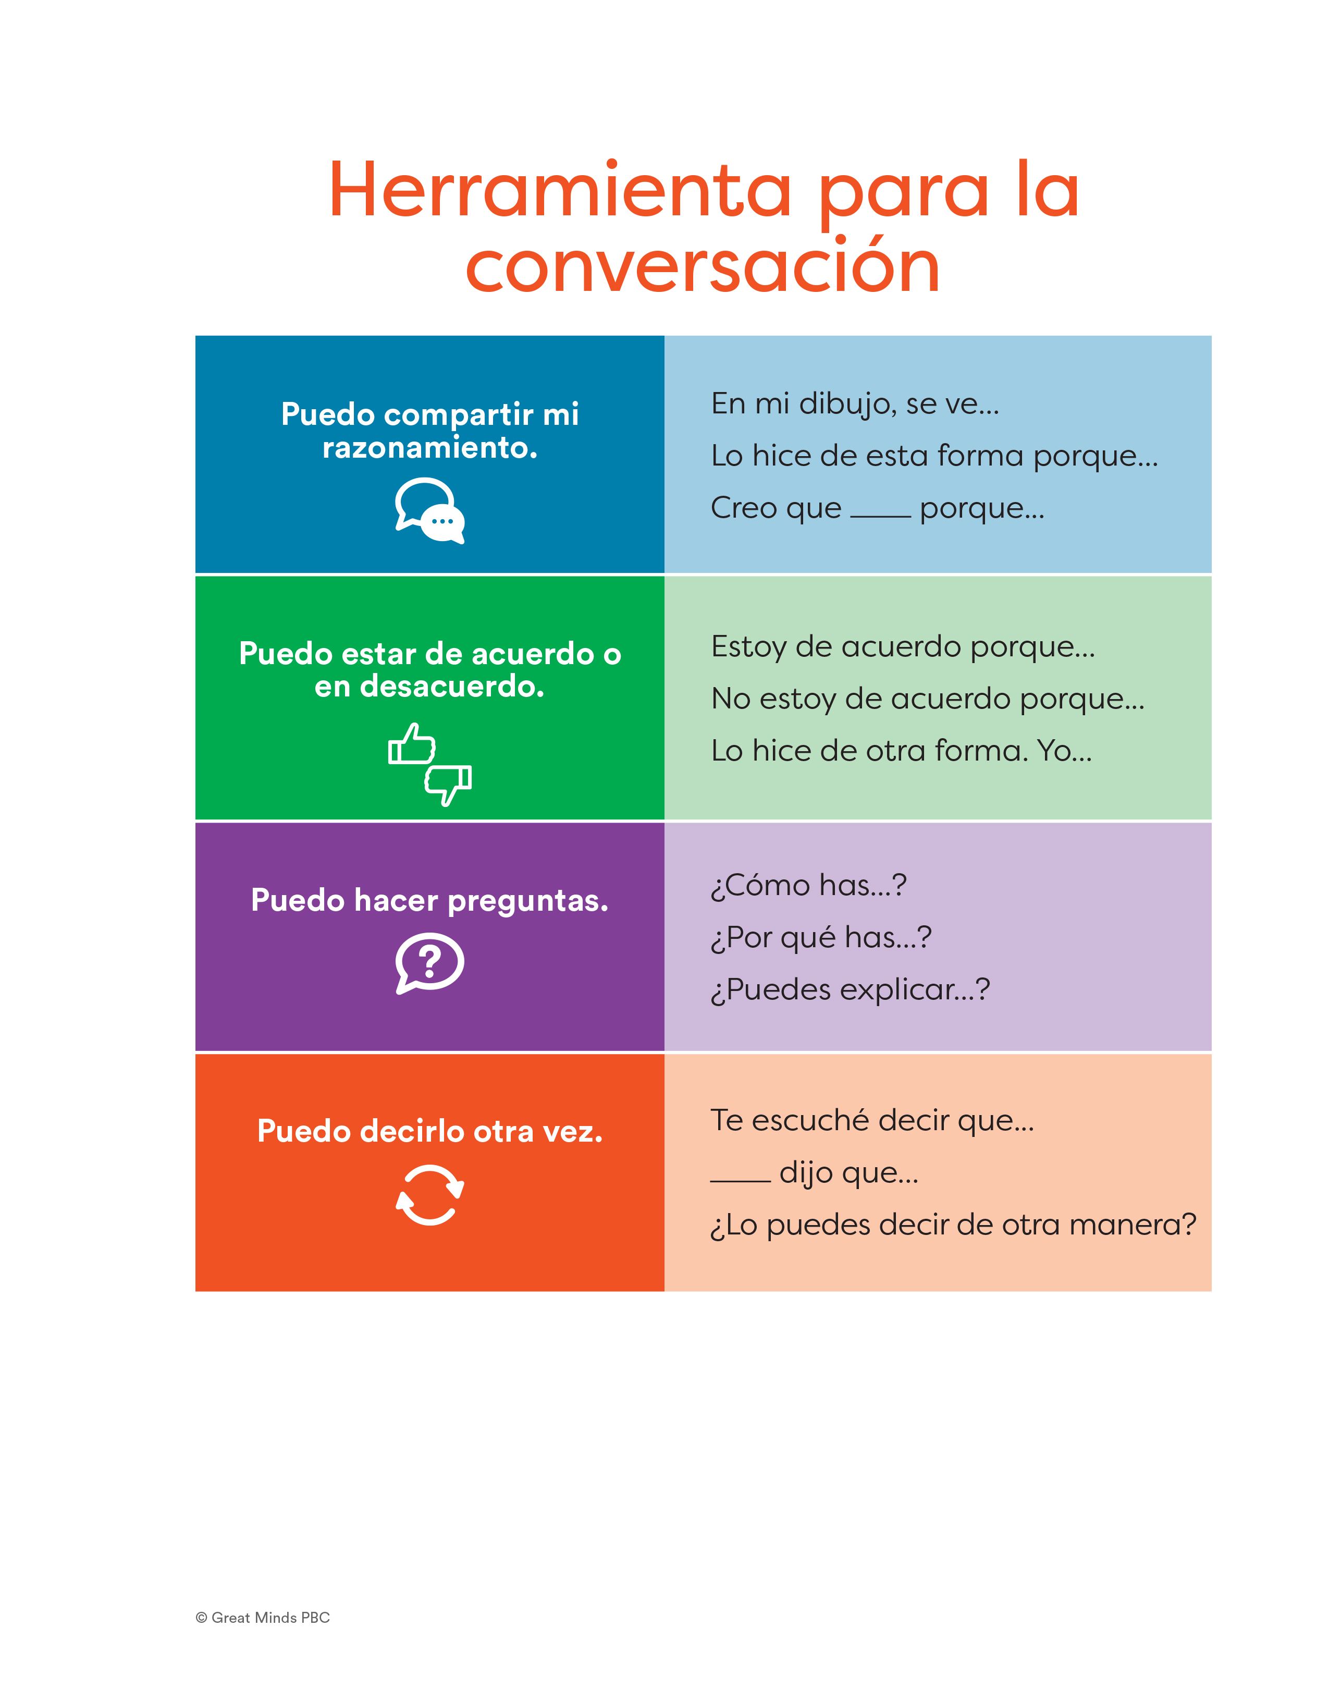
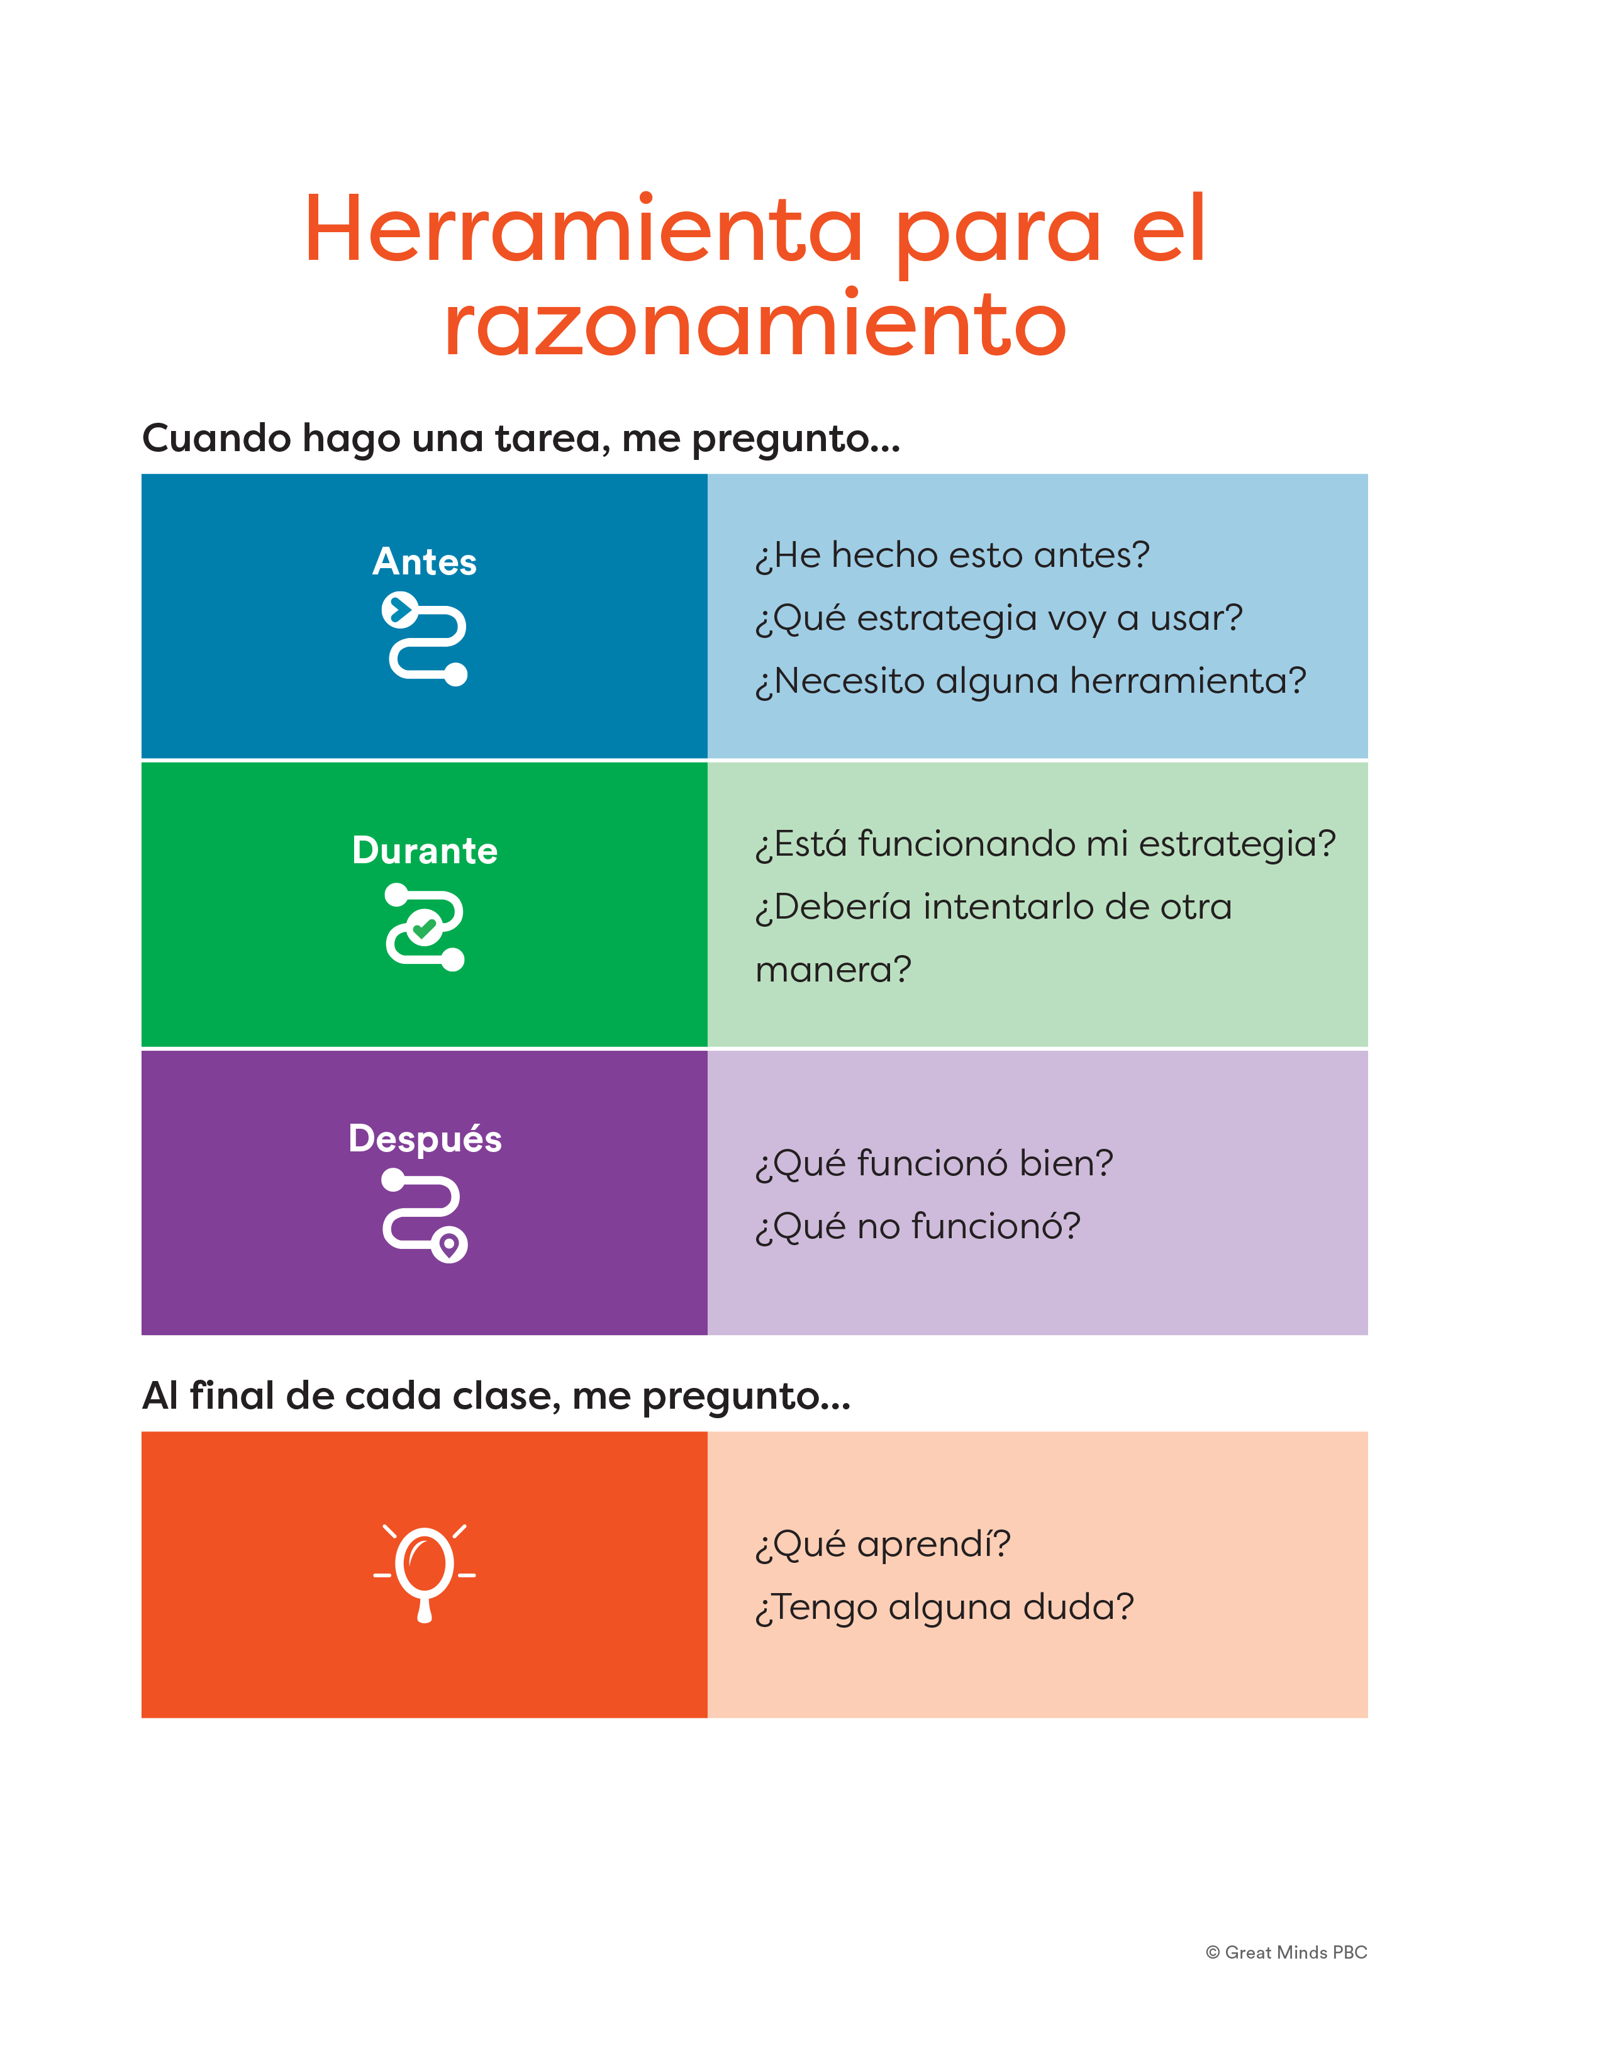
Herramientas para la conversación y el razonamiento
Notes:
Nota para la presentación- Si les da copias de estas herramientas a los padres, considere explicar cómo se pueden usar en casa:
La herramienta para hablar proporciona frases y vástallos de preguntas que alientan a la clase a usar la conversación para explicar su propio pensamiento y responder al pensamiento de los demás.
La herramienta de pensamiento proporciona un marco para ayudar a la clase a resolver problemas.

Slide 11
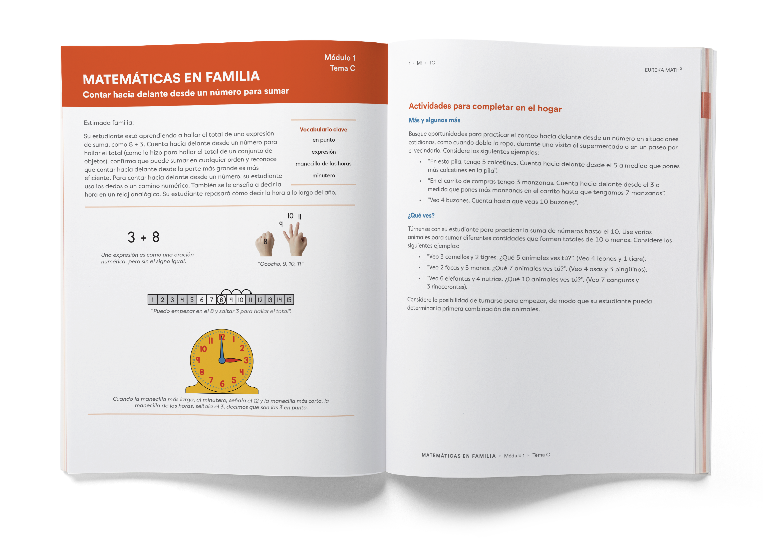
Matemáticas en familia
Describe y muestra conceptos matemáticos clave
Destaca el nuevo vocabulario matemático
Proporciona actividades que la familia y sus estudiantes pueden hacer en casa
Notes:
La matemática familiar es una letra que describe los principales conceptos, modelos y terminología en cada tema.
Considera probar una o más actividades de la letra de matemáticas de la familia. Las cartas de matemáticas familiares pueden llegar a casa aproximadamente cada 5 a 10 días.

Slide 12
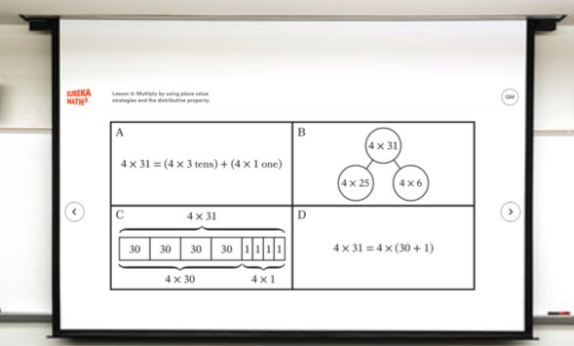

Fomentar las matemáticas en casa
Observar y preguntarse
Participar de juegos
Cocinar y construir
Clasificar y contar
Preguntarse ¿cuántos hay?
Resuélvelo de otra manera...
Notes:
En algunas lecciones tenemos videos de contexto de matemáticas que pueden conectar lo que la clase está aprendiendo con una experiencia del mundo real con la que puede relacionarse. Realizemos el video de contexto de esta lección con la rutina de atención y de preguntas. Mientras reproduzco el video, toma nota de lo que notas y te preguntas. (REPRODUCE EL VIDEO)
Después de reproducir el video, la maestra les pediría a sus estudiantes que compartan lo que notaron y lo que se preguntaron. Tómate un momento ahora para compartir lo que notaste y te preguntaste. <RECORD 2-3 RESPONSES>
Es importante tener en cuenta aquí que no hay respuestas equivocadas cuando se realiza la rutina de preguntas y preguntas… estamos dando a todos los estudiantes la oportunidad de participar en la lección. Hay muchas preguntas matemáticas que la clase puede hacer, pero la pregunta de enfoque en esta lección es sobre determinar el número total de rocas para que la maestra facilite de manera natural una conversación con la clase para ir en esa dirección.
Los videos ayudan a la clase a visualizar cómo las matemáticas son parte de su mundo real. Los personajes representan diversos orígenes y brindan a la clase la oportunidad de verse a sí misma en el contenido. También notarás que el video no requiere ningún conocimiento previo de fondo. Todos los estudiantes pueden participar, y el formato sin palabras elimina cualquier barrera lingüística o de lectura que pudiera limitar la participación. Se invita a cada estudiante a contar la historia del problema de matemáticas, a notar, a preguntarse y a dirigir la discusión.
url del video (interno) https://greatminds.wistia.com/medias/3m7cmpospt

Slide 13
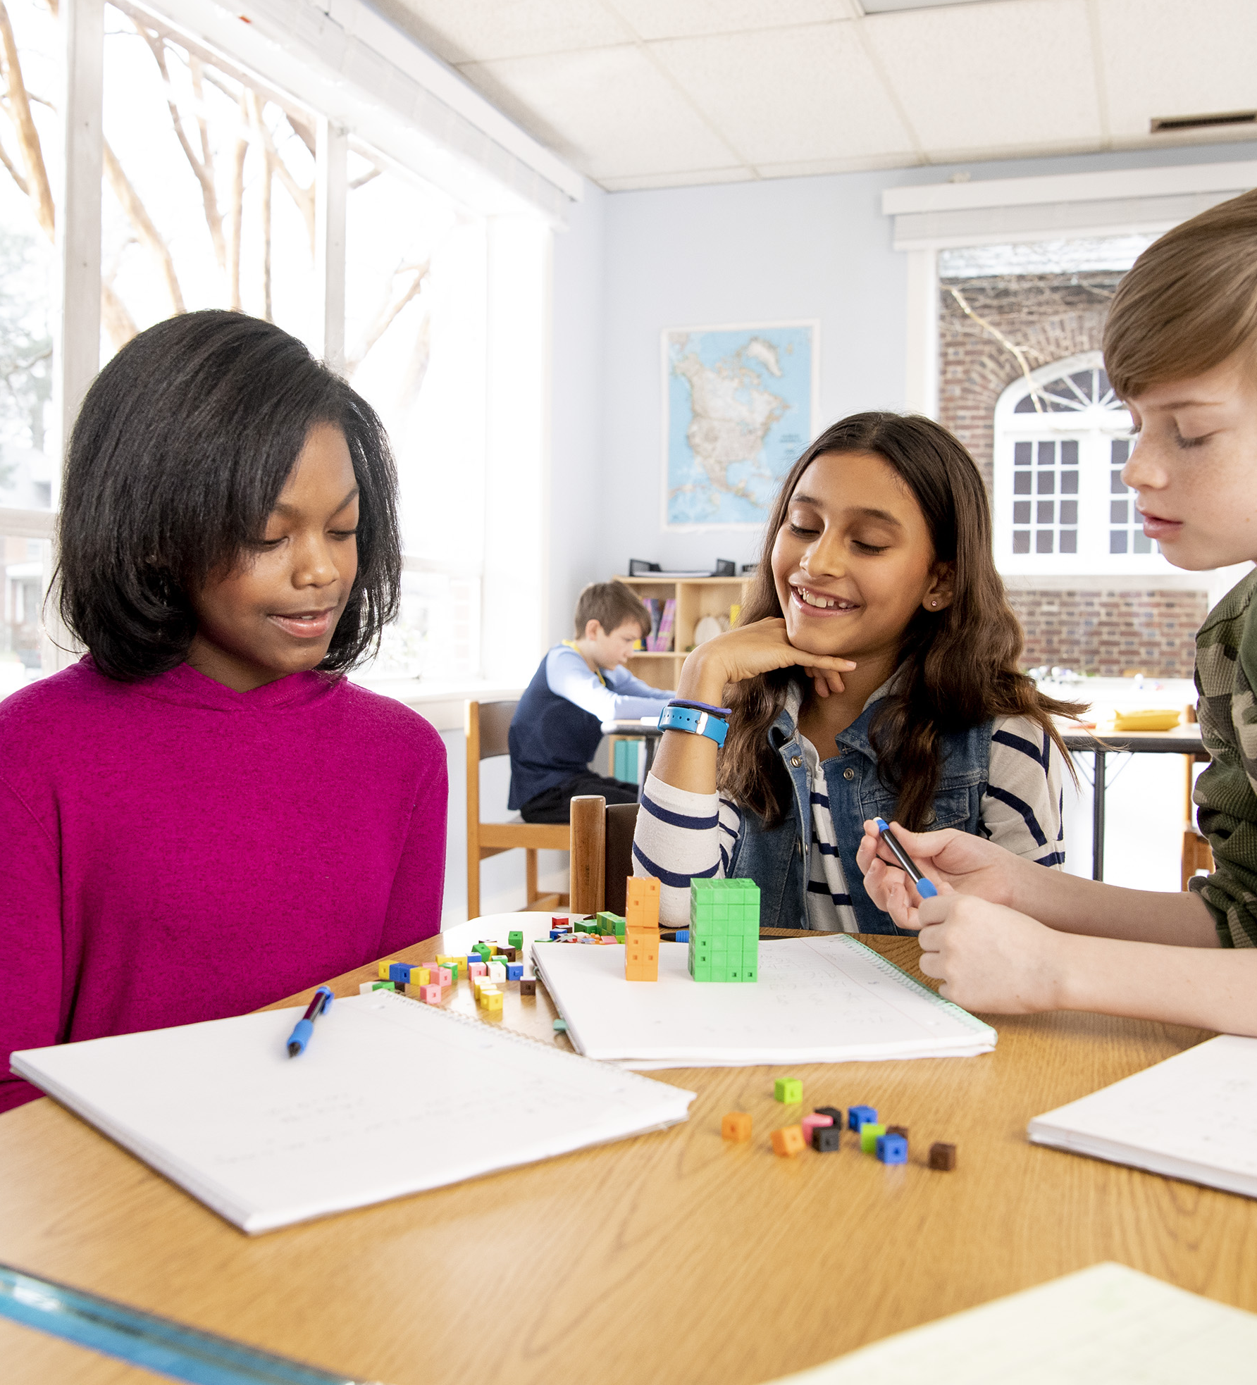
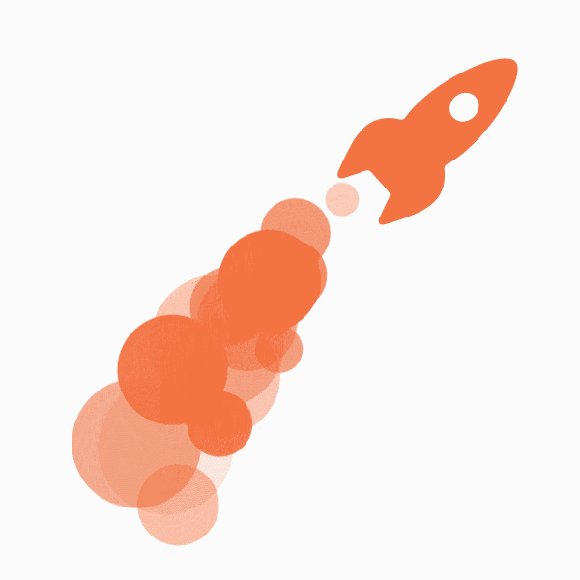
Preguntas y respuestas
Asegúrese de visitar nuestra página de Matemáticas en familia.
https://greatminds.org/eureka-math-squared-family-resources
Notes:
Nota de presentación para la maestra: Considere mostrar la página de matemáticas de la familia y resaltar los recursos a los que los padres pueden acceder.

